Slide 1
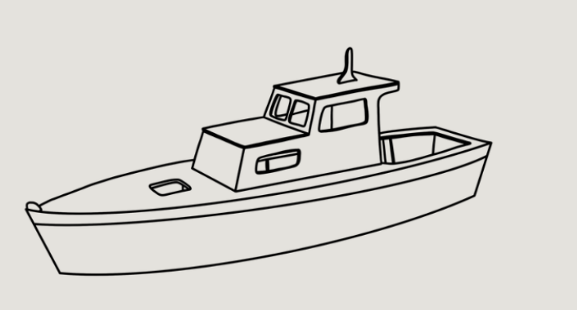
Primorska barka
Osnovna škola Petar Berislavić Trogir

Slide 2
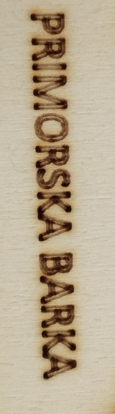
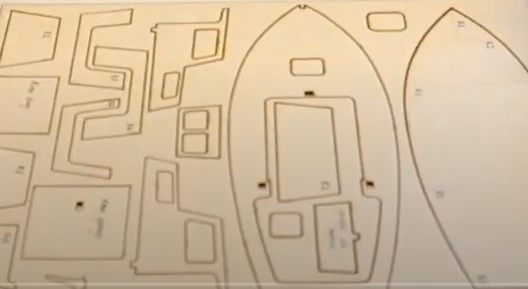
Set za izradu drvene brodice

Slide 3
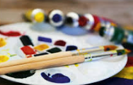
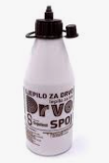
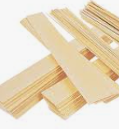
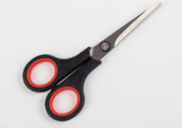
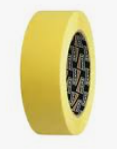
Za izradu makete koristili smo:
Ljepilo za drvo
Škare
Balza (oplata brodice)
Krep traka
Tempere, kistovi
Zaštita za klupu

Slide 4
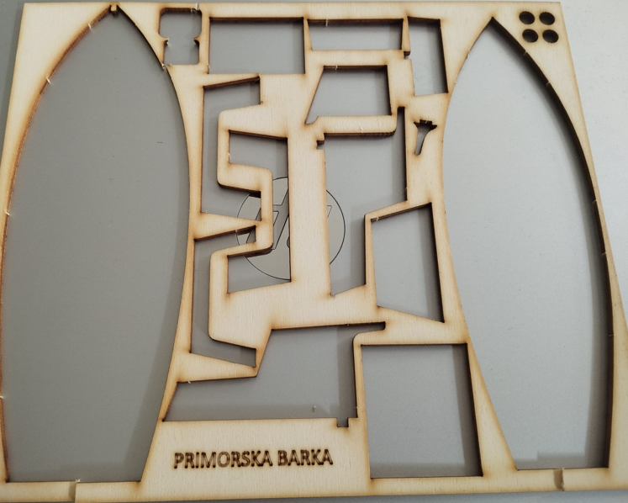
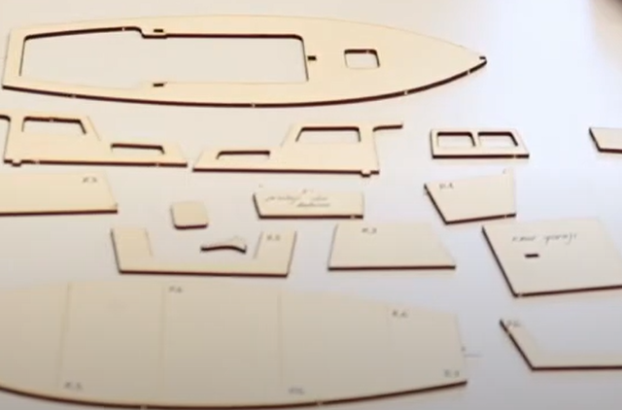
Sve pozicije pažljivo smo odvojili i brusnim papirom obradili rubove

Slide 5
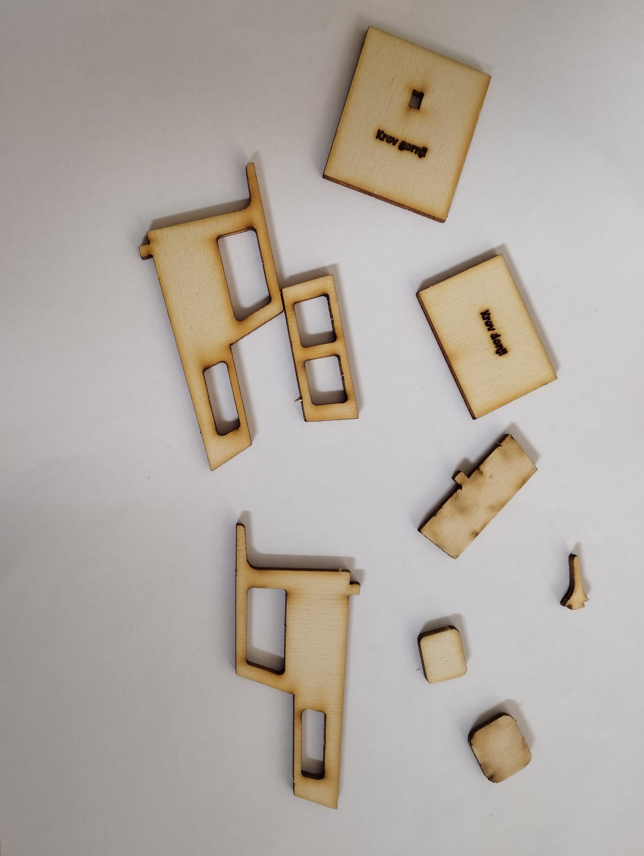
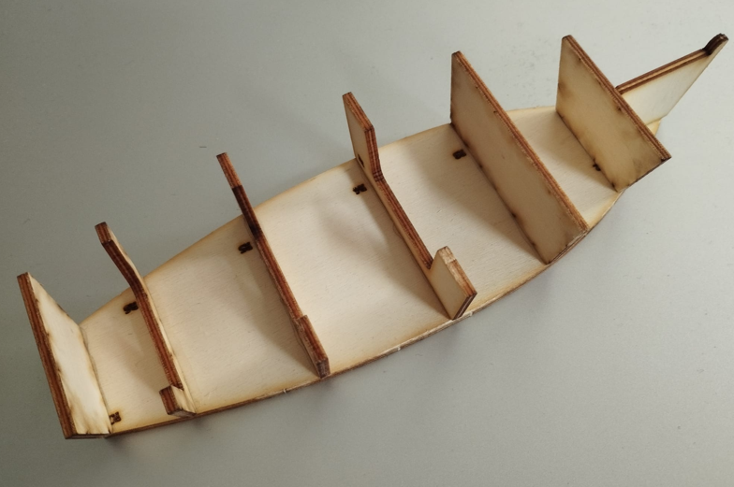
Elemente smo odvojili na nadgrađe i donji dio
Rebra smo zalijepili na odgovarajuća mjesta

Slide 6
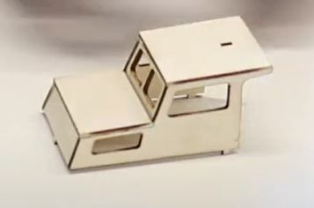
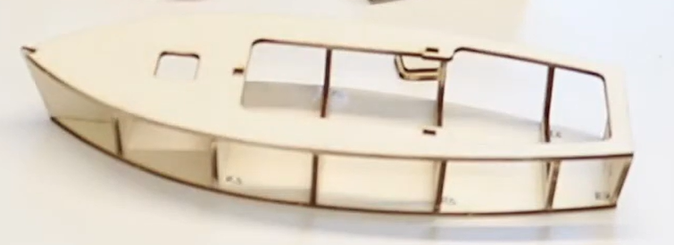
Zalijepili smo pripremljene dijelove nadgrađa
Palubu smo zalijepili na rebra brodice

Slide 7
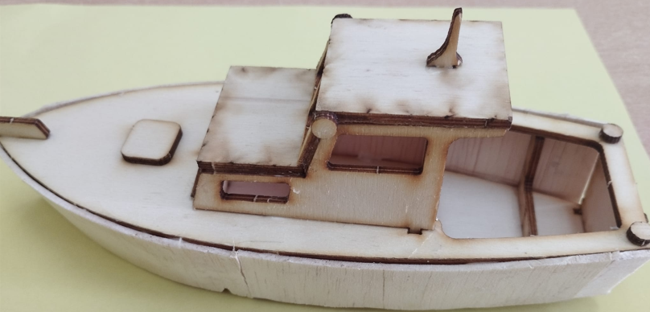
Oplatu brodice smo radili od balze koja je uzdužno savitljiva, skrojili smo oplatu od više dijelova, zalijepili krep traku i strpljivo čekali da se osuši do sljedećeg sata.

Slide 8
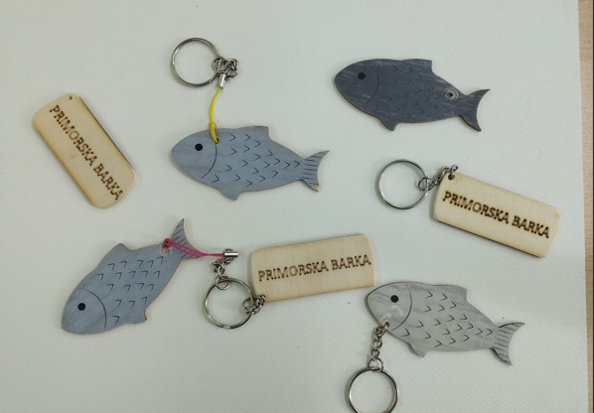
Dok smo čekali da se naše makete osuše i budu spremne za brušenje i bojanje zabavljali smo se radeći privjeske i pripremajući detalje od ostataka šperploče i folije.

Slide 9
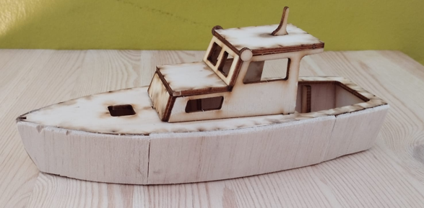
Dodali smo krmenu kobilicu, signalizacijska svjetla, bitve, prozore od prozirne folije, smišljali i zabavljali se.

Slide 10
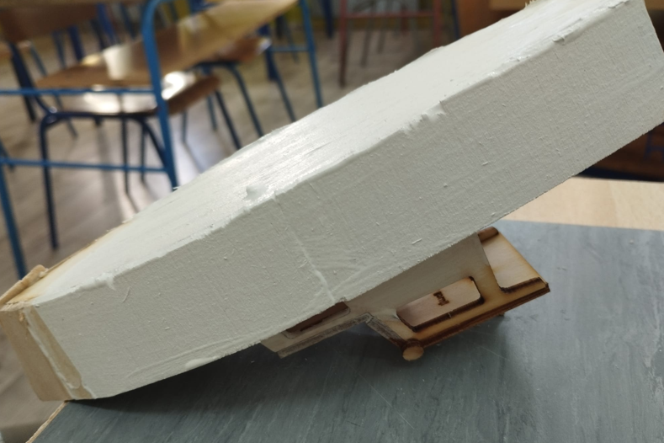
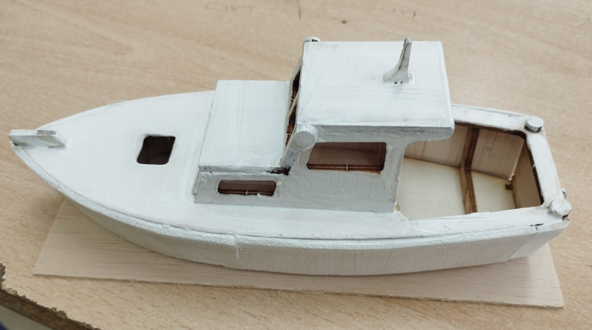
Kad se balza zalijepila, bojali smo temperama naše uratke, svatko po svojim željama, iscrtavali vodnu liniju, igrali se bojama i zabavljali.

Slide 11
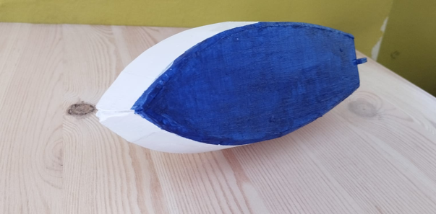
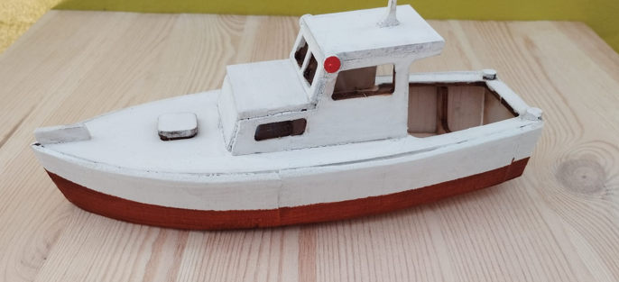

Slide 12
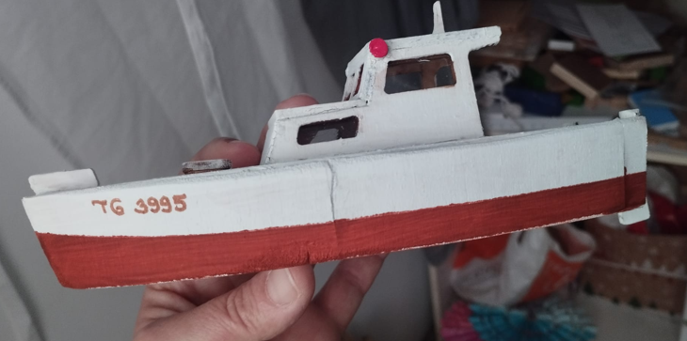
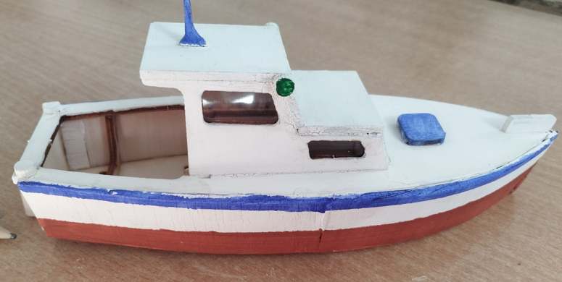

Slide 13
